Slide 1








前端技術介紹
WINTER
Template

Slide 2
Java vs Javascript
駕照比雞腿

Slide 3
JQuery vs Javascript
JavaScript是本源
Notes:
jQuery是一套跨瀏覽器的JavaScript函式庫，簡化HTML與JavaScript之間的操作。由約翰·雷西格（John Resig）在2006年1月的BarCamp NYC上釋出第一個版本。目前是由Dave Methvin領導的開發團隊進行開發。

Slide 4
W3C
全球資訊網協會（World Wide Web Consortium，W3C），又稱W3C理事會，是全球資訊網的主要國際標準組織。為半自治非政府組織
為解決網路應用中不同平台、技術和開發者帶來的不相容問題，保障網路資訊的順利和完整流通，全球資訊網協會制定了一系列標準並督促網路應用開發者和內容提供者遵循這些標準。

Slide 5
原始碼與程式
* HMTL
* CSS
h1{
font-size: 20px;
}
<h1>這是原始碼</h1>
* JAVASCRIPT
var n = 1; if( n == 1 ){
console.log(“這是程式”);
}

Slide 6
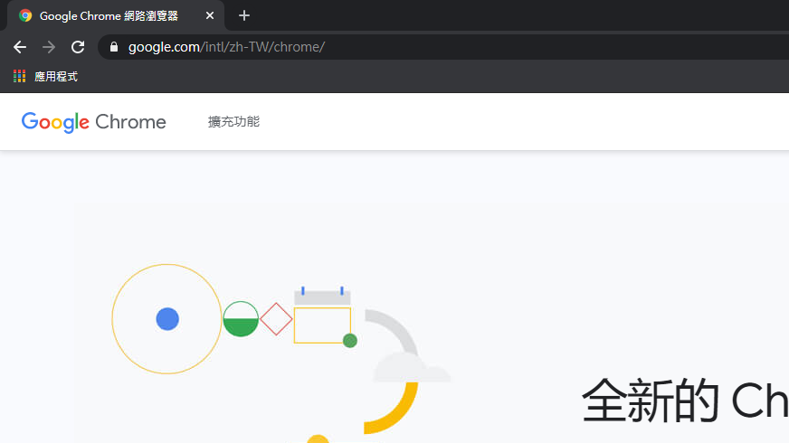
程式執行與環境
WINTER
Template

Slide 7






Back-End

Slide 8
前端與後端

Slide 9
# ECMAScript
2009
ES5
目前通用
2015
ES6
ES7
2016

Slide 10
程式的執行順序
<script>
alert(0);
alert(1);
alert(2);
alert(3);
</script>

Slide 11
DOM與載入順序還有onload事件
WINTER
Template
<script>
window.onload = function(){
alert(1);
alert(2);
alert(3);
}
</script>
Notes:
onload 會等 網頁下載完成後才會執行，如果有圖片的部分則會等到圖片都下載完成才會執行!!!

Slide 12
console.log();
<script>
window.onload = function(){
console.log(1);
console.log(2);
console.log(3);
}
</script>

Slide 13
變數與表留字
<script>
var a = 1;
console.log(a);
</script>
變數命名是可以透過開發者去自己命名!
變數命名時不能使用 JavaScript 的方法或是屬性來命名!
命名的開頭不可以是數字!
程式裡面大小寫有差別!
Notes:
變數是一個可以裝載任何東西的一個盒子，你賦予它什麼東西它就會變成你給它賦予的東西。 Ps. 當然你也可以隨時改變它!!!

Slide 14
變數型別
<script>
// 三種基本型別： 布林(Boolean)、數值(Number)、字串(String)
var number = 1;
var string = "HISKIO";
var boolean = true;
// 兩種複合的型別：陣列(Array)、物件(Object)
var array = [];
var object = {};
// 兩種簡單型別：空值(null)、未定義(undefined)
var Null = null;
var Undefined;
// 特殊型別：函式(Function)
var fu = function(){};
// 不可以命名變數用原本js的api當成變數，大小寫有分
// var null = "123"; </script>

Slide 15
運算子（加減乘除）
// 一般運算子（加減乘除）
var num1 = 1 + 1;
console.log(num1);
var num2 = 5 - 2;
console.log(num2);
var num3 = 2 * 2;
console.log(num3);
var num4 = 10 / 2;
console.log(num4);
// 特殊運算子轉型
var test1 = "5" + 1;
console.log(test1);
var test2 = "6" - 1;
console.log(test2);
var test3 = 1 + "2";
console.log(test3);
var test4 = 5 - "2";
console.log(test4);

Slide 16
DOM與載入順序還有onload事件
WINTER
Template

Slide 17
02

Slide 19
04

Slide 20
05

